Slide 1
ДЕМОГРАФИЧЕСКИЕ ПРОЦЕССЫ В ГОРОДЕ СОЧИ И ИХ ВЛИЯНИЕ НА ЭКОЛОГИЧЕСКУЮ ОБСТАНОВКУ ГОРОДА

Slide 2
Цель работы: рассмотрение основных экологических проблем, ставших результатом демографического подъема в городе Сочи.
Задачи:
- выявление причин ухудшения экологической обстановки в Сочи;
- анализ основных экологических проблем города и поиск путей их решения.

Slide 3
Методы
работы для экологического мониторинга, а именно:
аналитический (для более полной оценки состояния окружающей среды в городе);
сравнительный (для характеристики состояния экологии в городе Сочи до и после проведения значимых мировых событий);
описательный (для детального освещения каждой из рассматриваемых в работе проблем).

Slide 4
Демографический взрыв
Одной из глобальных проблем современности является так называемый «демографический взрыв» или «ускорение темпов роста численности мирового населения» и его неравномерное распределение.
С увеличением населения возникает ряд этнических проблем, вопросов, связанных с урбанизацией и проблемой расселения беженцев. Важно отметить, что также возрастает давление на биосферу и уменьшаются природные ресурсы.

Slide 6
Проблемы больших городов

Slide 7
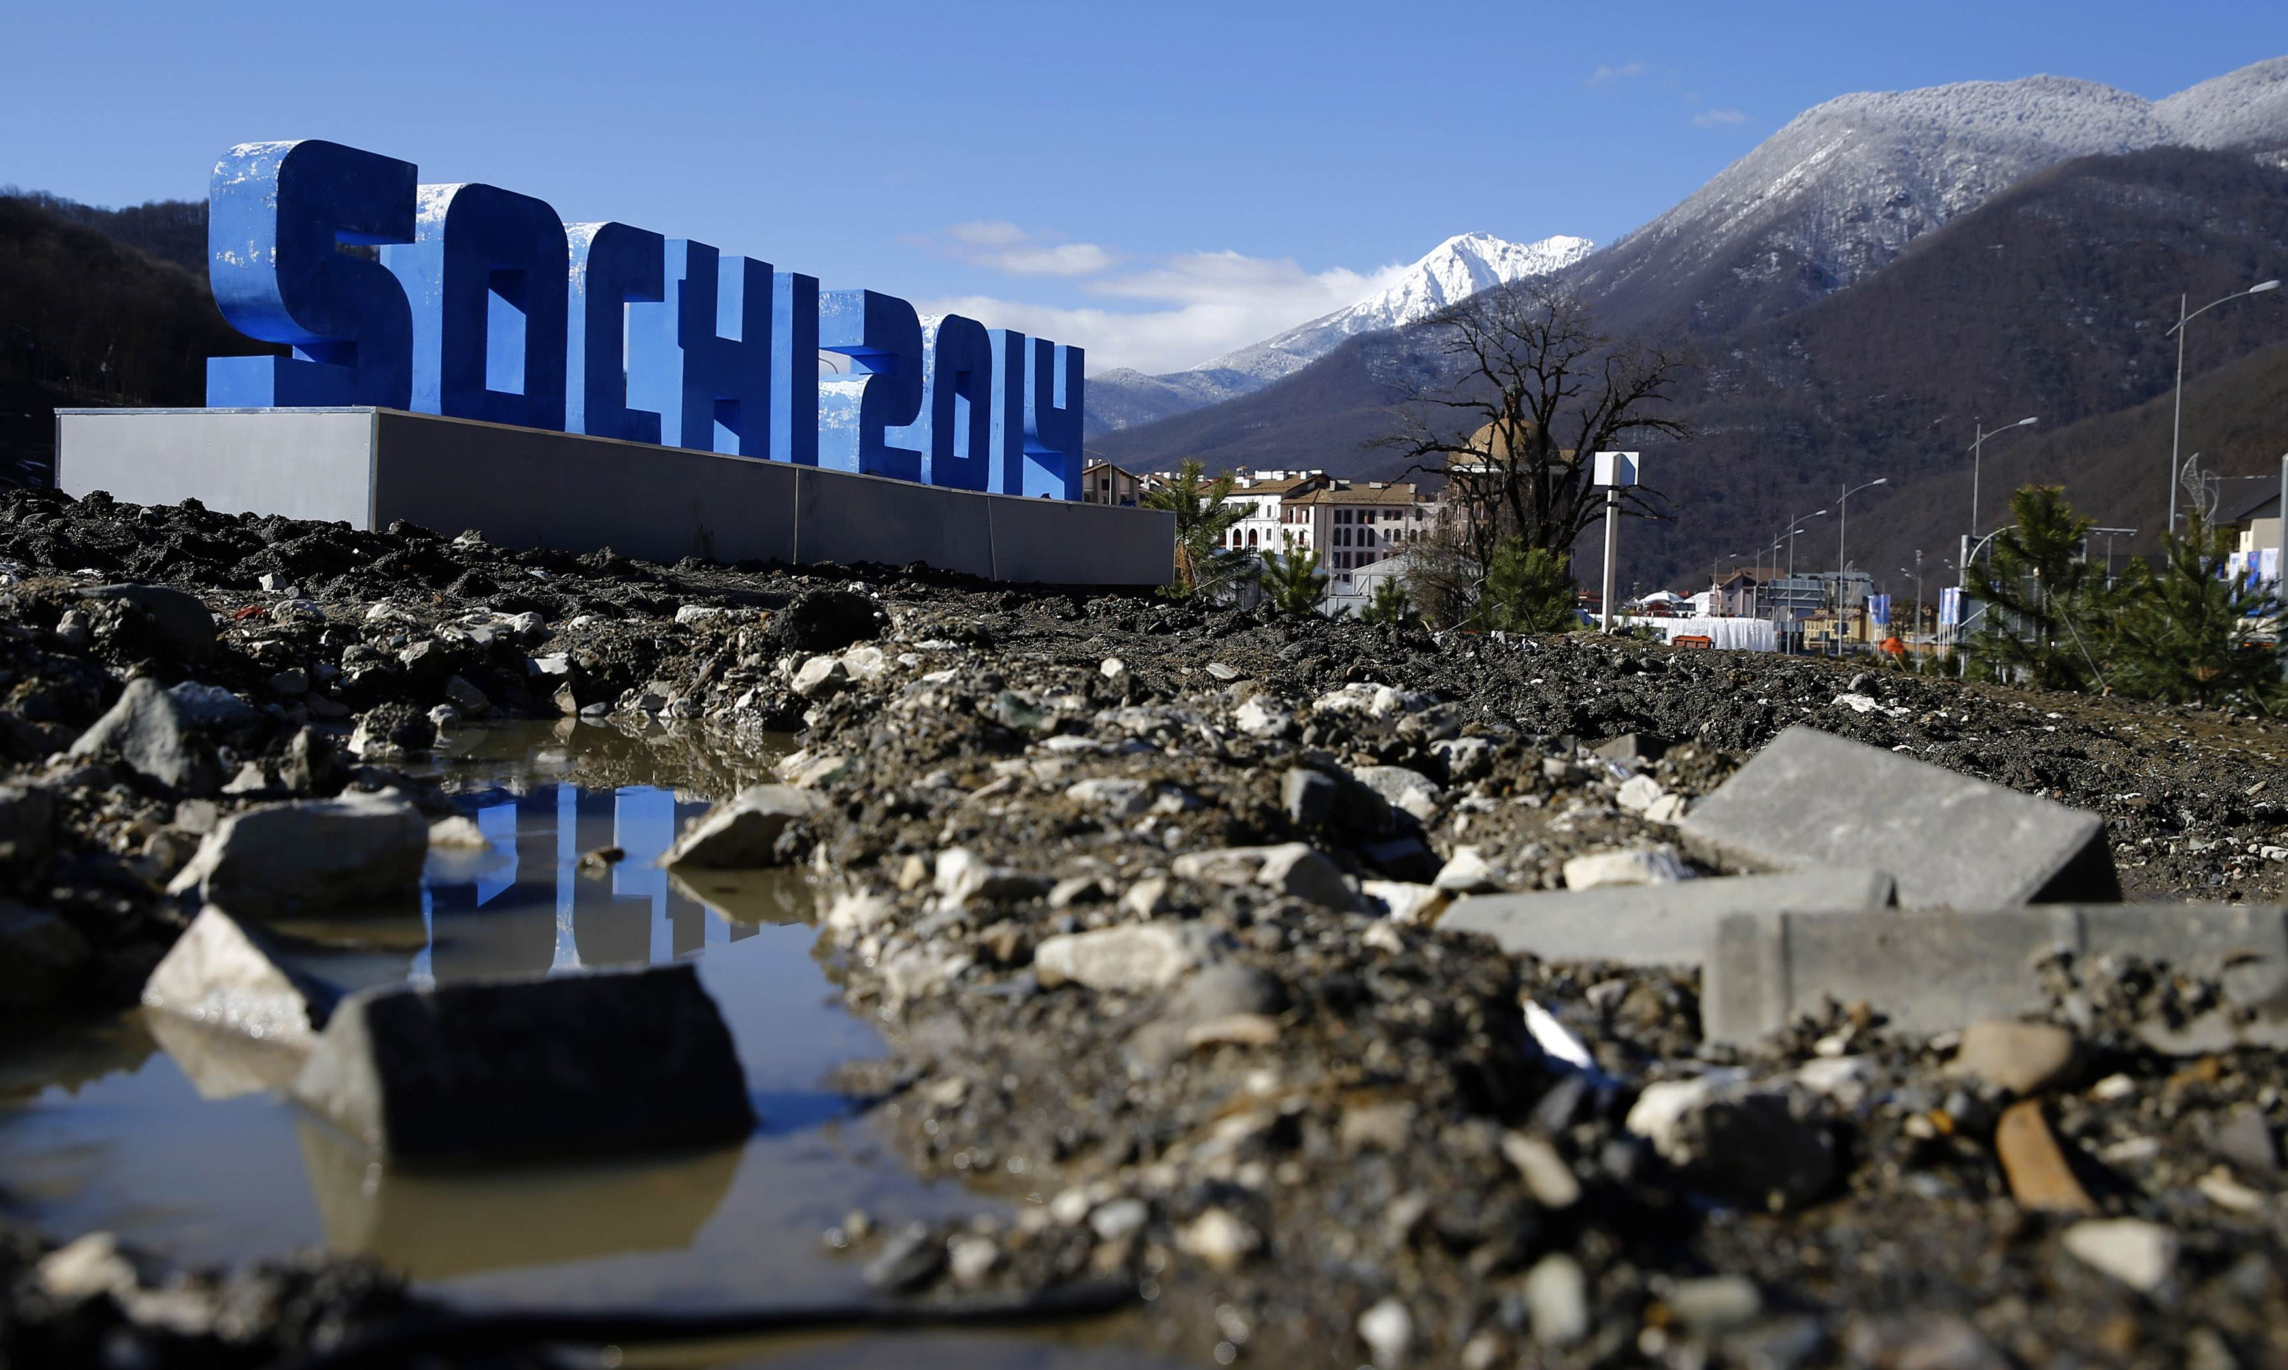

Slide 8
На 2018 год демографические показатели города-курорта Сочи достигли 507365 человек, большинство из которых проживает в пределах городской черты (9429,07 тысяч человек) . Процент населения, живущего в сельской местности, составляет лишь 15 % или 78,295 тысячи человек. Если рассматривать распределение населения по районам, то самая большая численность населения отмечается в Центральном районе (166,06 тысяч человек), а самая маленькая в Хостинском районе (92, 762 тысячи человек); в Адлерском районе проживает 143,3 тысячи человек, а в Лазаревском районе 94,473 тысячи человек [16].

Slide 10
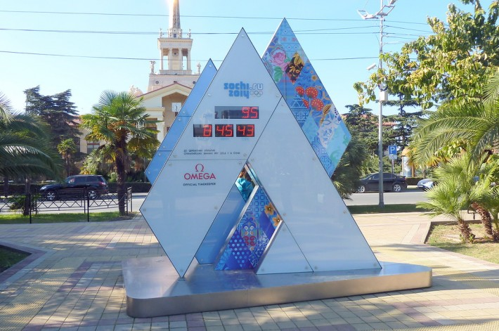
Увеличение строительства жилищных объектов, особенно во время подготовки к Олимпийским играм 2014 года, существенно повлияло на демографические показатели.

Slide 11
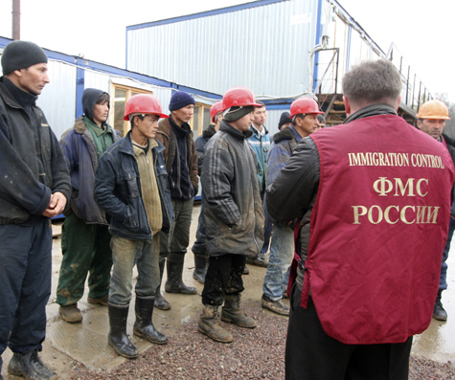
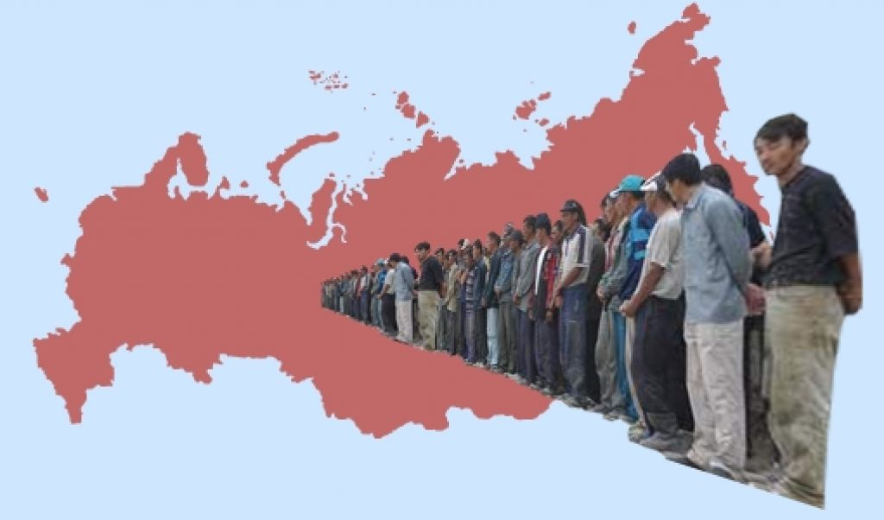
В связи с активным развитием инфраструктуры города и появлением новых рабочих мест, в город стали переселяться люди с разных регионов России и ближнего зарубежья.

Slide 12
41 место среди городов лидеров по состоянию экологии

Slide 13
В Сочи можно выделить следующие экологические проблемы: утилизация возрастающих объемов бытовых отходов, рост загрязнения атмосферного воздуха в связи с возросшим количеством автомобильного транспорта и загрязнение водных ресурсов, рек и береговой полосы Черного моря, в частности

Slide 14
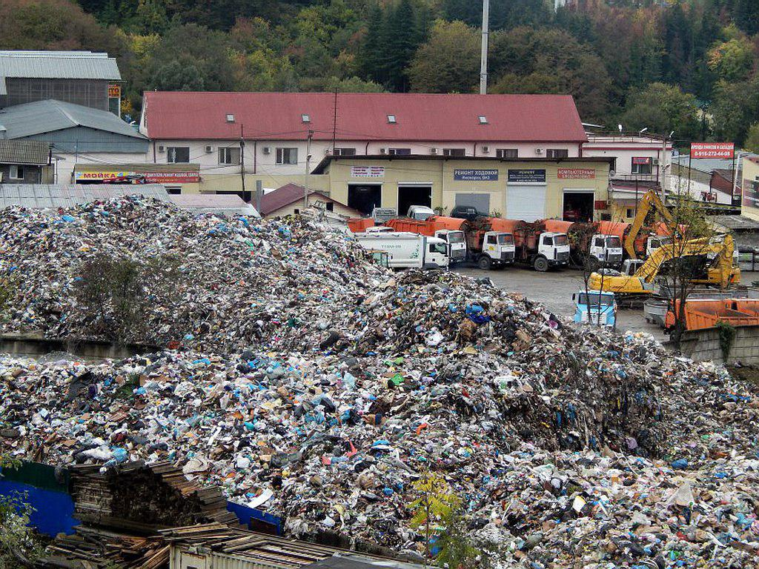

Slide 15
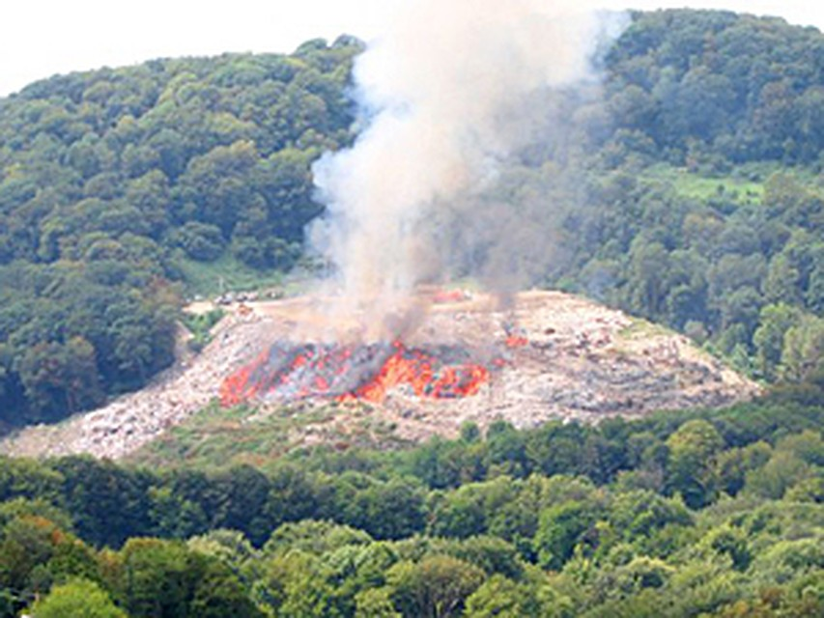

Slide 16
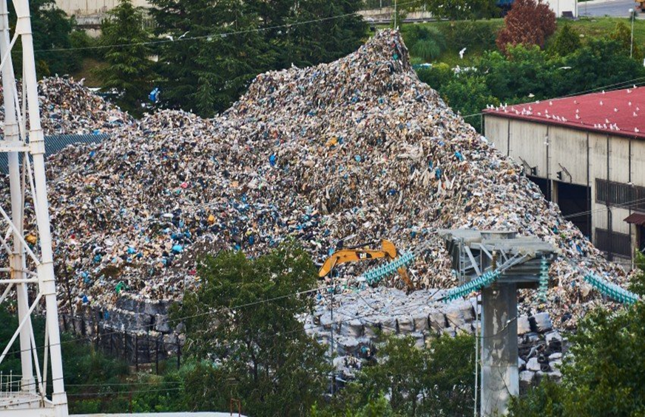

Slide 17
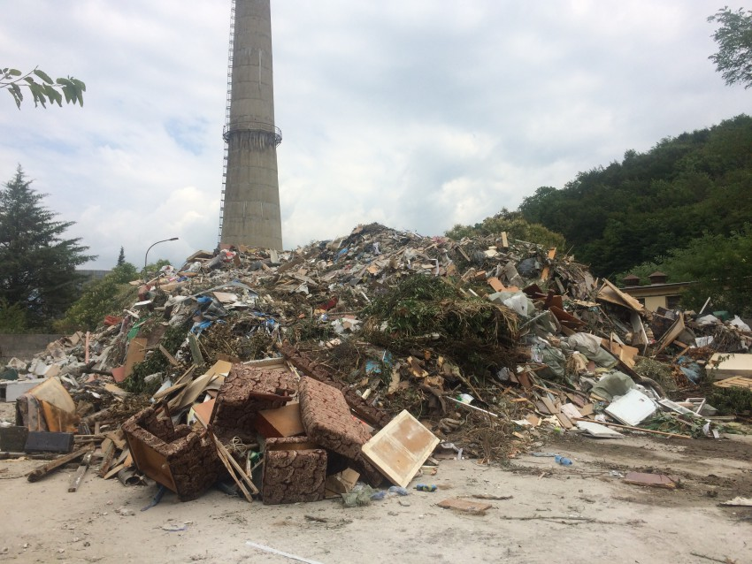
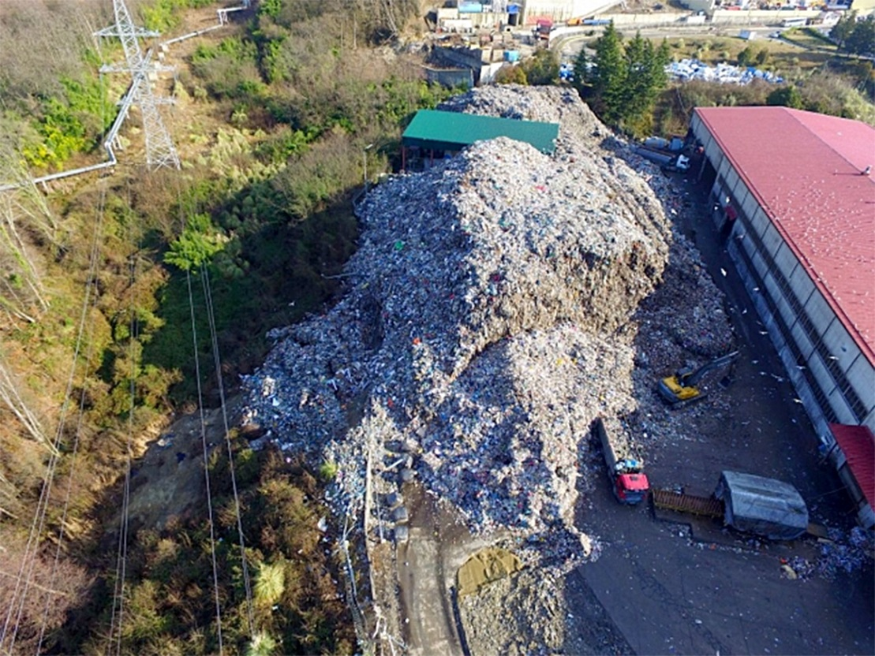

Slide 20
В период подготовки к Олимпийским играм стало увеличиваться количество новых автомагистралей, призванных ослабить нагрузку на уже существующие.

Slide 22
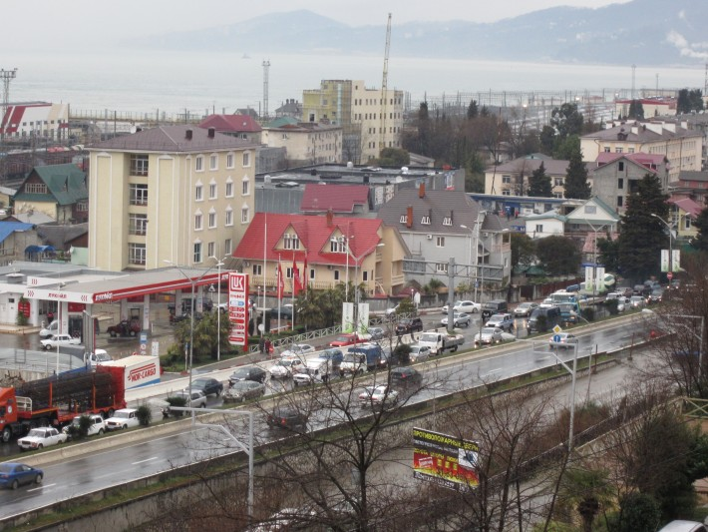

Slide 24
Проблема Сочи, связанная с возросшим антропогенным воздействием на водные ресурсы города.

Slide 25
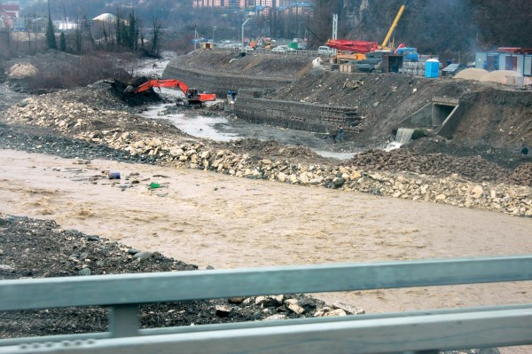

Slide 26
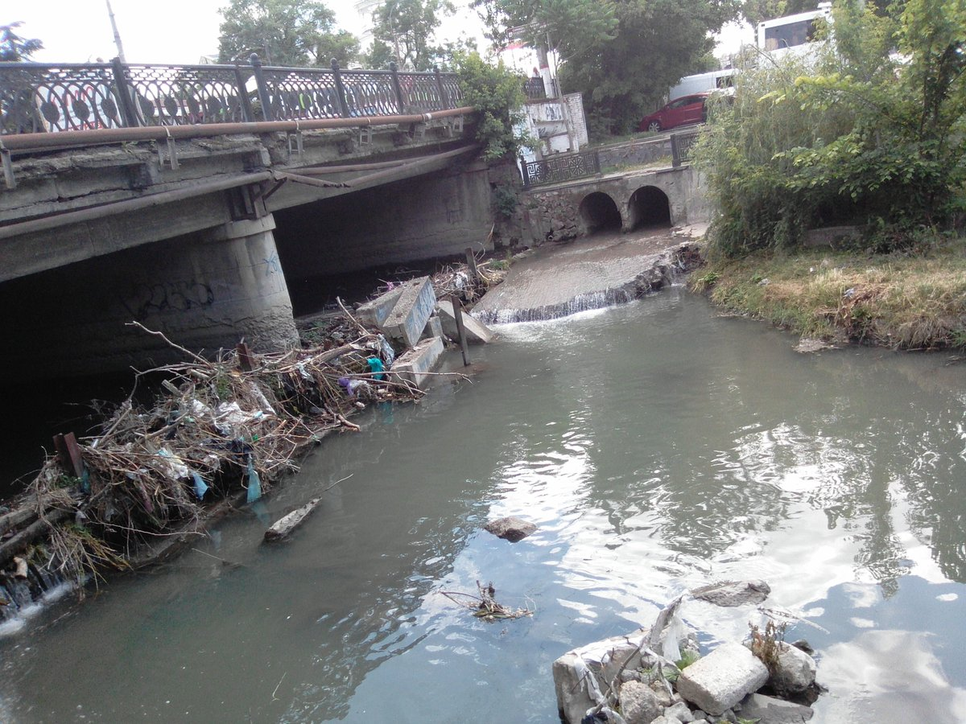
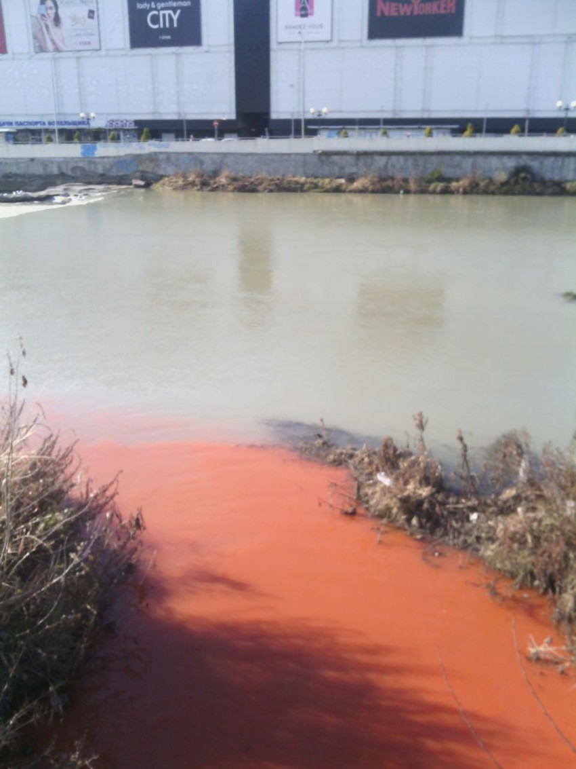
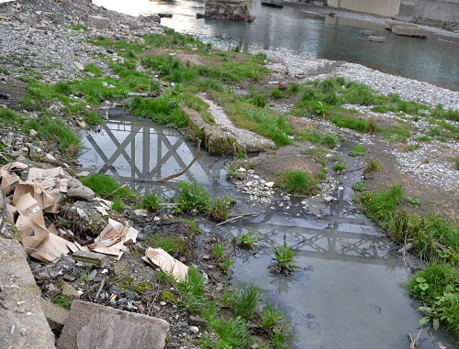

Slide 27
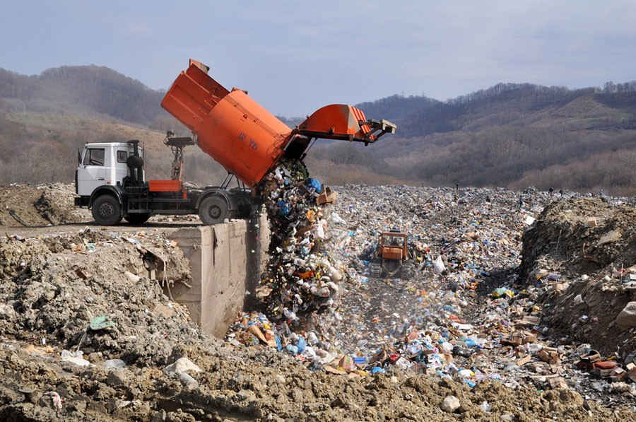

Slide 28
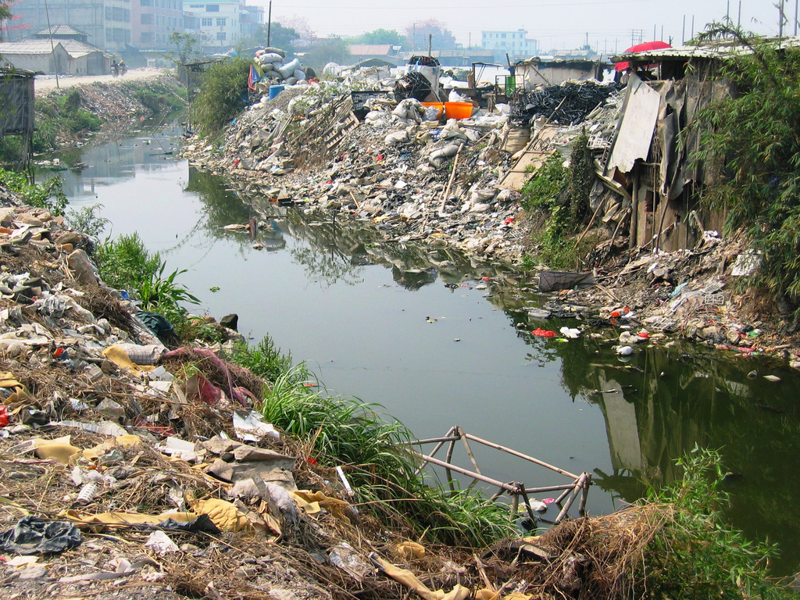
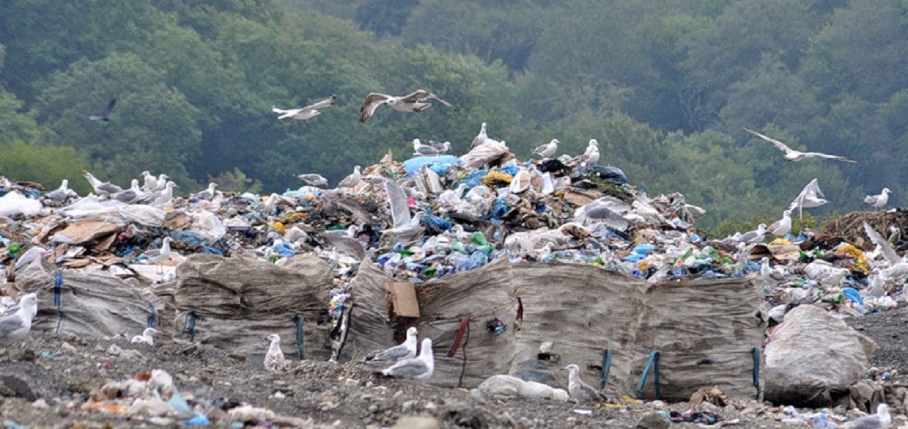

Slide 29
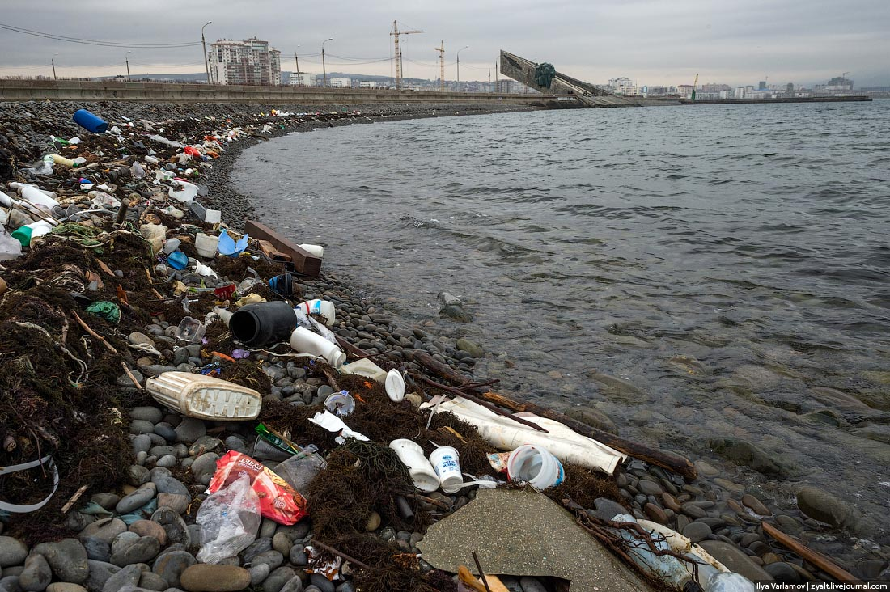
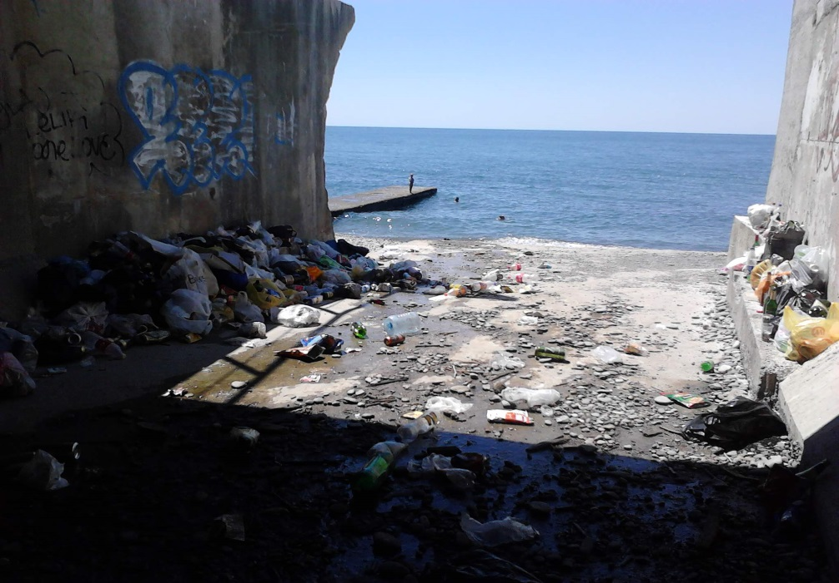
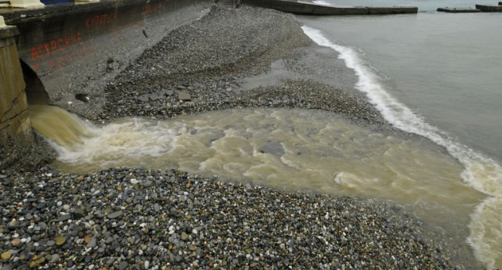

Slide 30
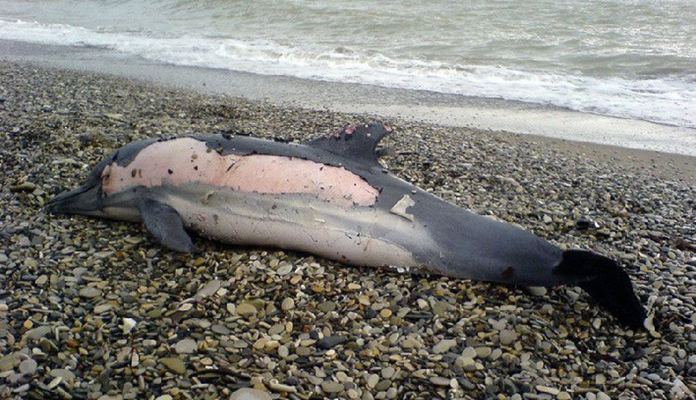
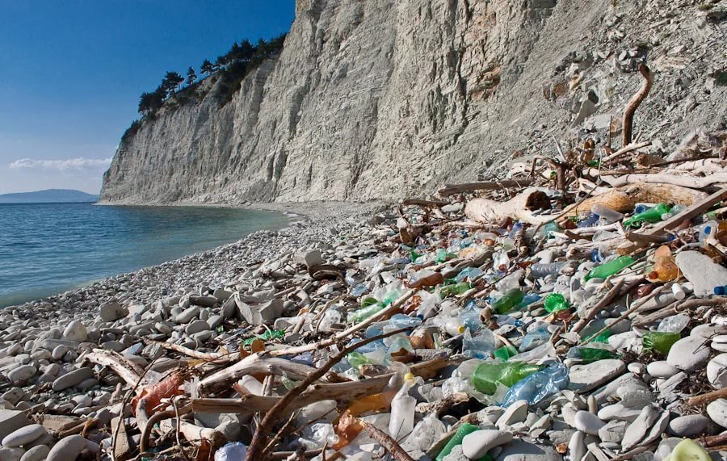
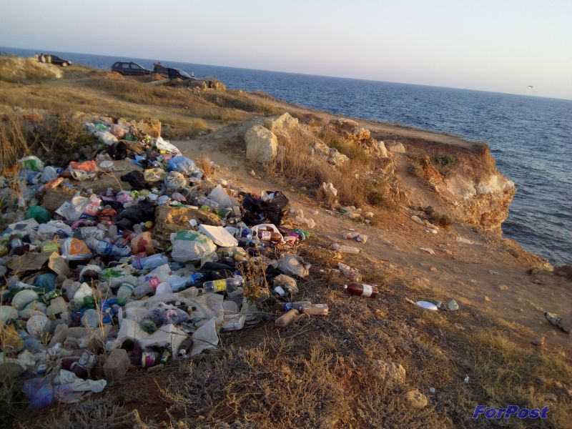

Slide 31
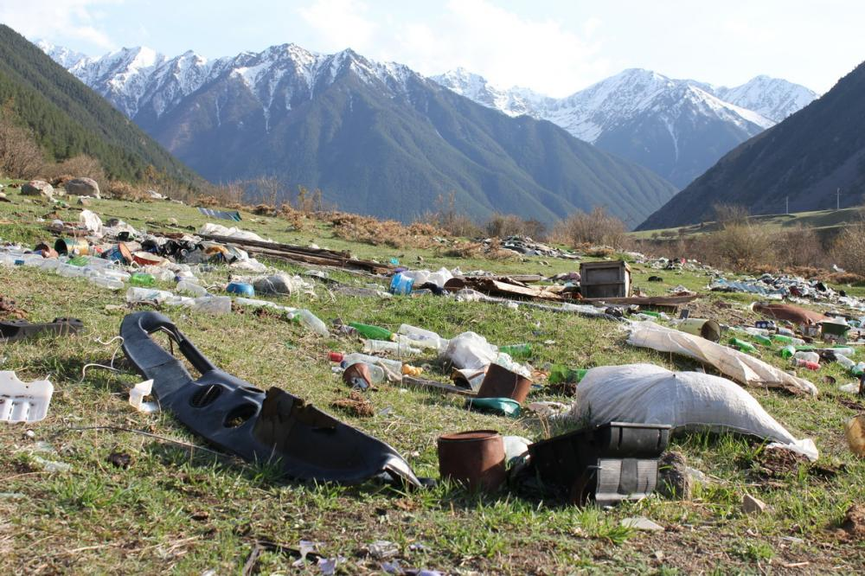

Slide 32
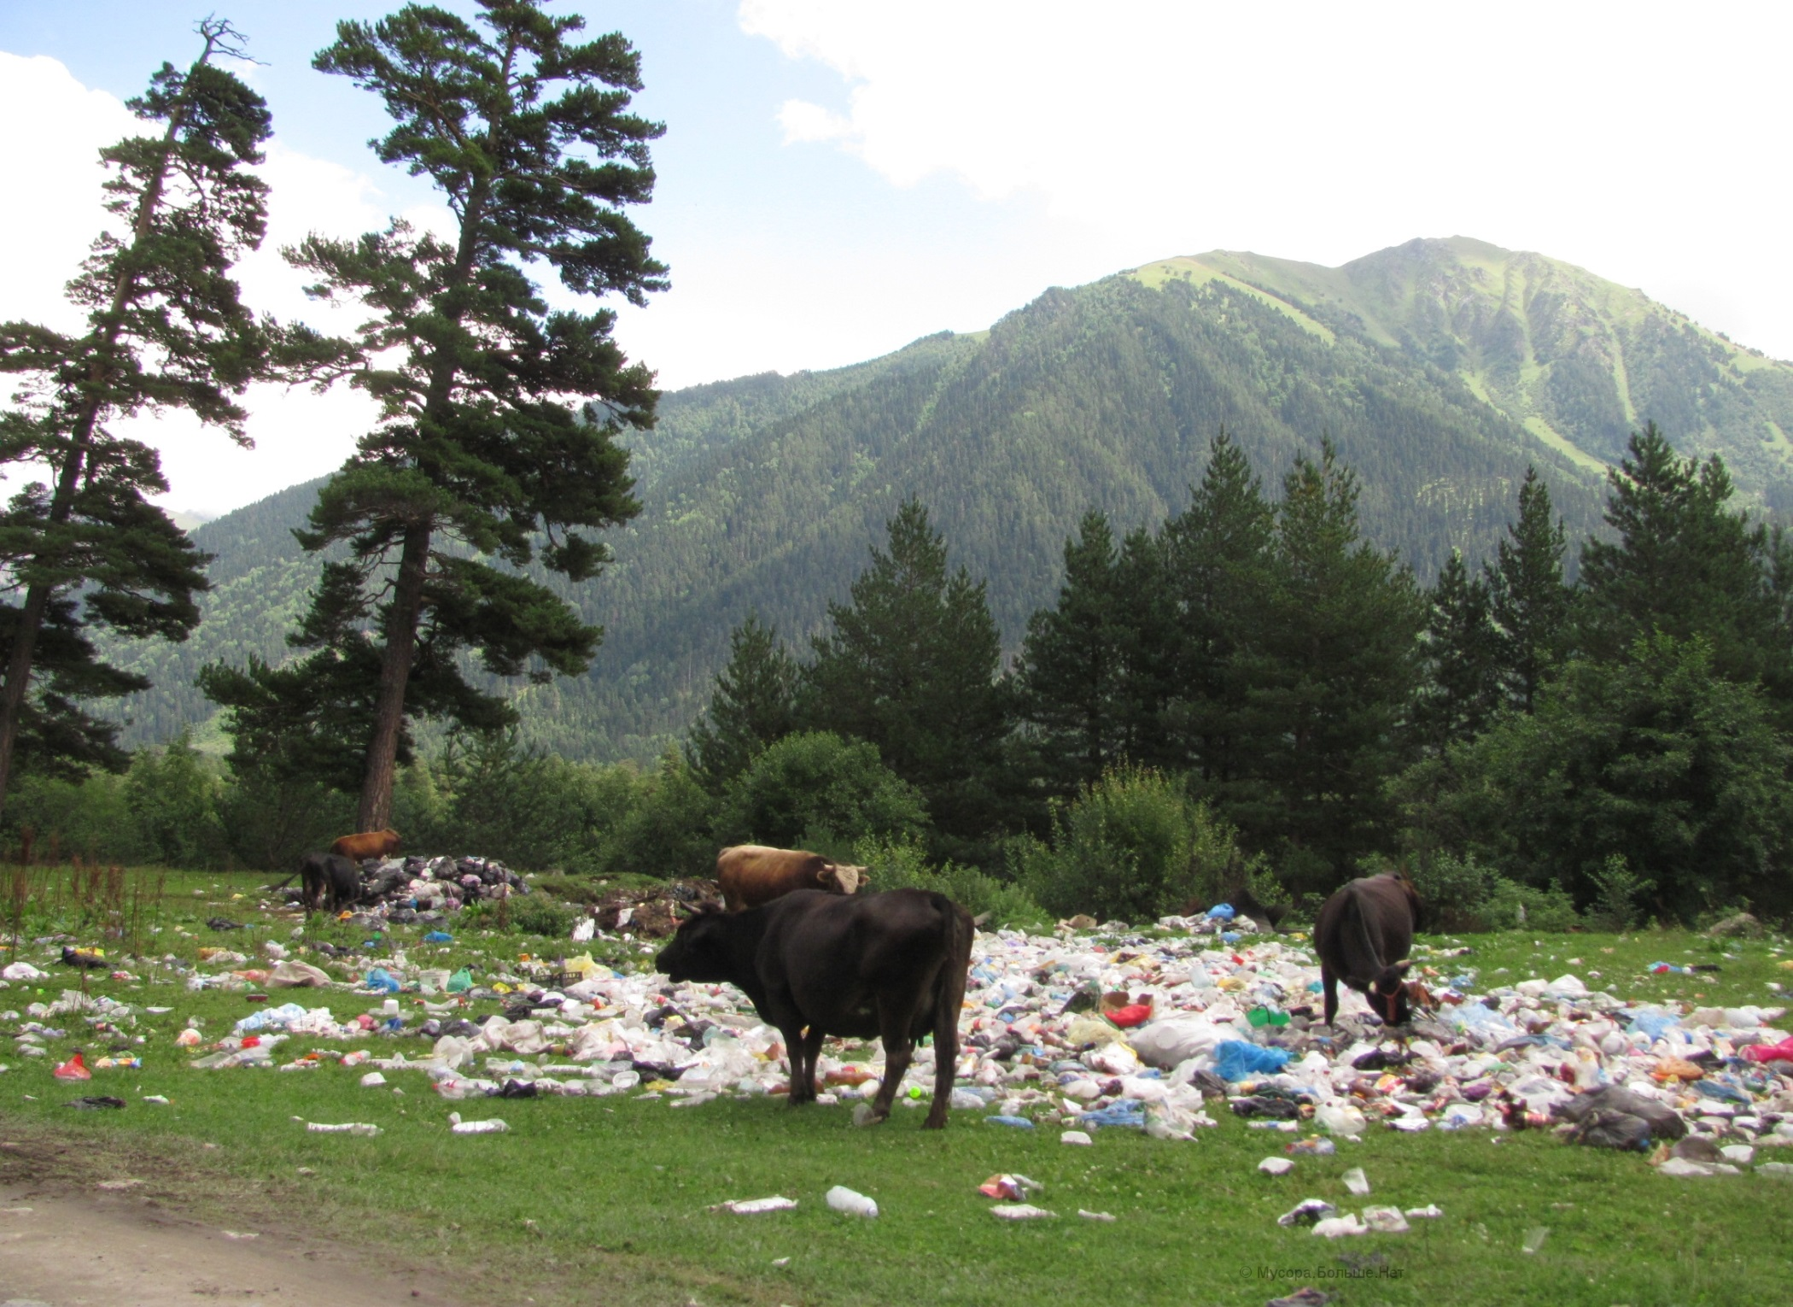

Slide 33
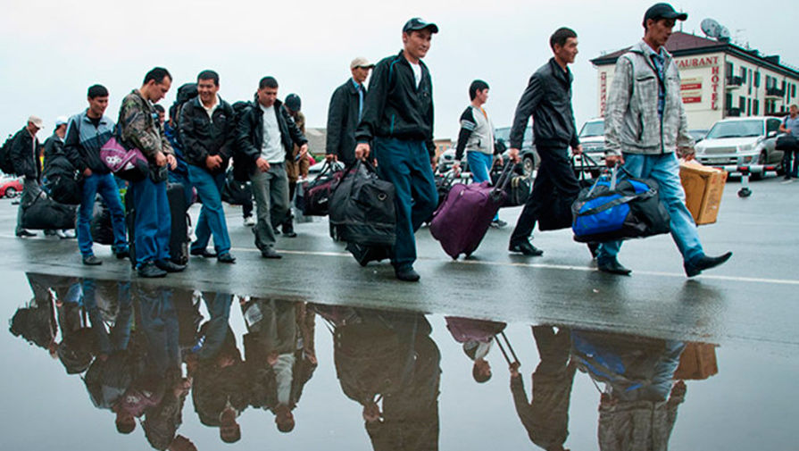
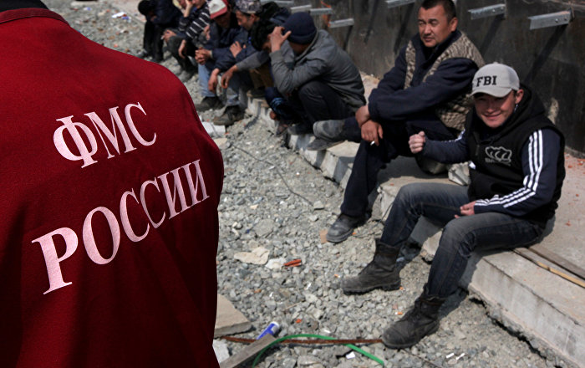

Slide 34
